Slide 1
Вегетативное размножение

Slide 2
Вегетативное размножение - это размножение вегетативными органами растений - корнями, побегами или их частями.
Размножение отводками
Размножение клубнями
Размножение луковицами
Размножение клубнелуковицами
Размножение черенками
Размножение прививкой

Slide 4
Размножение отводками применительно ко всем кустарниковым формам, но особенно к хорошо вьющимся и имеющим длинные гибкие ветви (бульденеж, айва японская, жасмин и другие).
Размножение отводками кустарников используют в трёх разных способах:
вегетативное размножение отводками побегов в канавку, или «дужкой»
вегетативное размножение горизонтальными китайскими отводками
вегетативное размножение вертикальными далемскими отводками

Slide 5
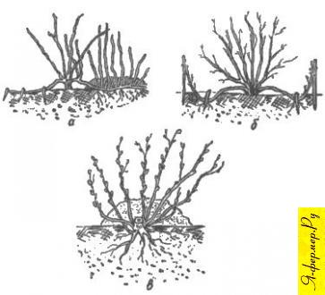

Slide 6
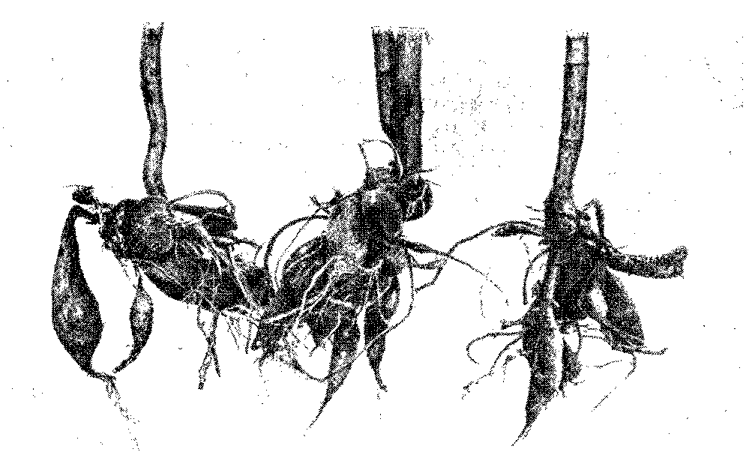
Размножение клубнями - один из способов вегетативного размножения растений, при котором используется возможность деления корневых клубней.

Slide 7
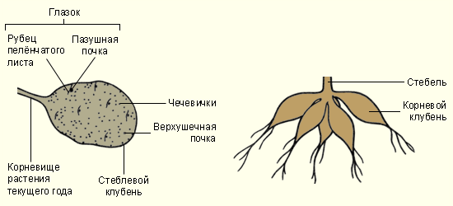
Вегетативное размножение стеблевыми клубнями, в отличие от корневых, происходит делением, так как, кроме активных почек они имеют и спящие почки возобновления, которые в определенных условиях способны образовывать придаточные корни.

Slide 8
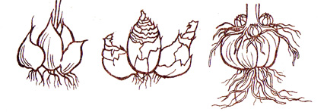
Размножение луковицами растения производится либо замещающими луковицами, либо луковицами-детками, развивающимися из почек, расположенных в пазухах чешуи материнской луковицы.

Slide 9
Клубнелуковица представляет собой укороченный и утолщенный стебель. Она занимает промежуточное положение между клубнем и луковицей, поскольку обладает мощными донцем и чешуями — листьями будущего года с зачатком цветка в верхней части. Клубнелуковица ежегодно сама отмирает, образуя замещающую (дочернюю) клубнелуковицу и клубнепочки (детки).

Slide 10
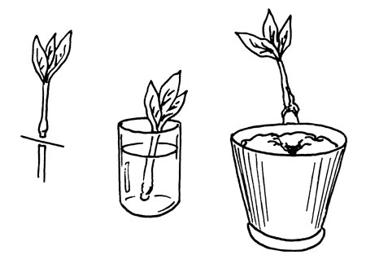
Размножение черенками — наиболее распространенный способ вегетативного размножения. Травянистые декоративные растения и кустарники хорошо вегетативно размножаются черенками: а)летними (зелеными) черенками б)одревесневшими (осенними) черенками в)корневыми черенками.

Slide 11
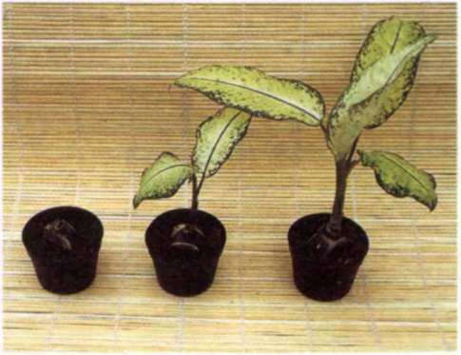
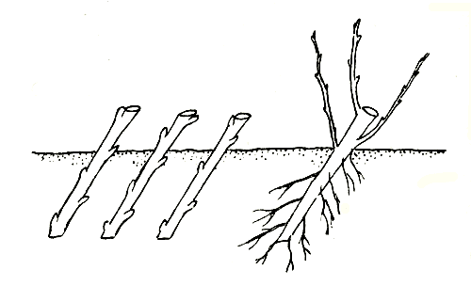
Черенки комнатных растений
Размножение зелеными черенками
Размножение одревесневшими черенками
Корневые черенки

Slide 12
Размножение прививкой заключается в сращивании тканей двух родственных растений.
окулировка
копулировка
прививка врасщеп
прививка за кору
аблактировка или прививка сближением

Slide 13
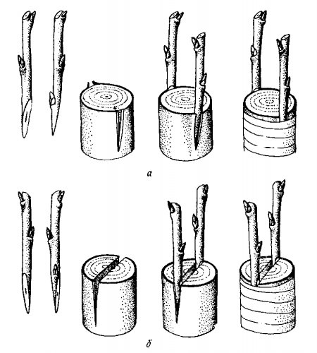
Прививку врасщеп применяют при значительной толщине подвоя, когда проводят перепрививку старых или выводят, например, штамбовую фуксию, эпифиллюм, зигокактус, а также некоторые цветочные травянистые растения.

Slide 14
Прививка за кору
Такой метод вегетативного размножения растений как прививка за кору широко используюется в закрытом грунте для зимних прививок роз, сирени. Удобна прививка за кору в тех случаях, когда черенок толще подвоя.

Slide 15
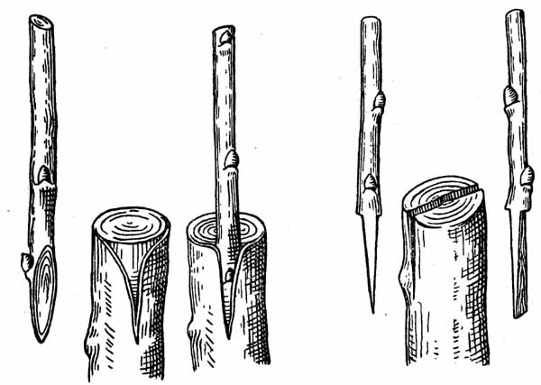
Аблактировка, или прививка сближением, используется для высокорослых растений, которые трудно размножать обычными способами. Аблактировка проводится также в том случае, когда возникает необходимость перепривки верхушки растения на «ходули», то есть на подвой, который служит, как бы новыми корнями для этой верхушки.

Slide 16
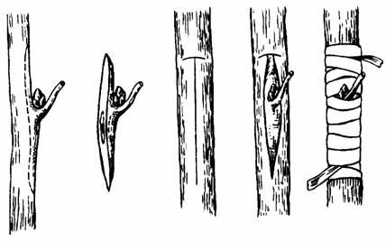
Окулировка - способ вегетативного размножения растений, заключающийся во внедрении спящего глазка (привоя) под кору подвоя. Спящим глазком называется пазушная почка на однолетнем побеге, которая в обычных условиях развивается лишь весной следующего года.

Slide 17
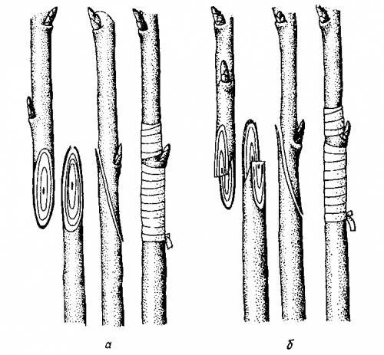
Копулировка - Метод вегетативного размножение растений, который заключается в сращивании привоя с подвоем одинаковой толщины и величины среза.

Slide 18
Спасибо за внимание

